Slide 1
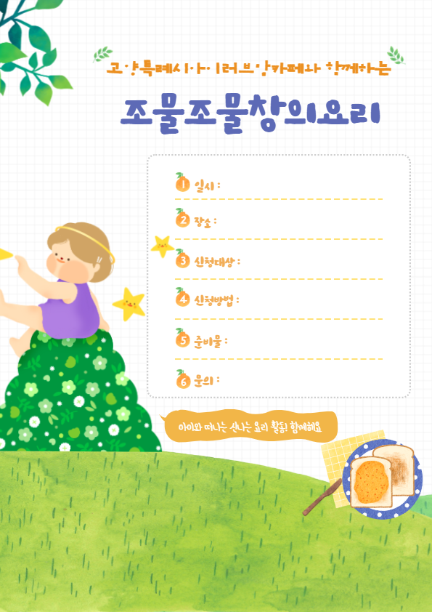
2024년 5월 25일
탄현위브더제니스 아이러브맘카페
고양특례시 영유아 가정 10팀
고양특례시육아종합지원지원센터 홈페이지> 가정양육지원> 교육행사> 부모-자녀프로그램> 로그인 후 신청
완성품을 담아갈 용기, 개인 앞치마
031-913-6003

Slide 2
2024년 4월 27일
탄현위브더제니스 아이러브맘카페
고양특례시 영유아 가정 10팀
고양특례시육아종합지원지원센터 홈페이지> 가정양육지원> 교육행사> 부모-자녀프로그램> 로그인 후 신청
완성품을 담아갈 용기, 개인 앞치마
031-913-6003
주제 : 봄꽃 모닝빵 샌드위치

Slide 3
2024년 3월 30일
탄현위브더제니스 아이러브맘카페
고양특례시 영유아 가정 10팀
고양특례시육아종합지원지원센터 홈페이지> 가정양육지원> 교육행사> 부모-자녀프로그램> 로그인 후 신청
완성품을 담아갈 용기, 개인 앞치마
031-913-6003

